Slide 1
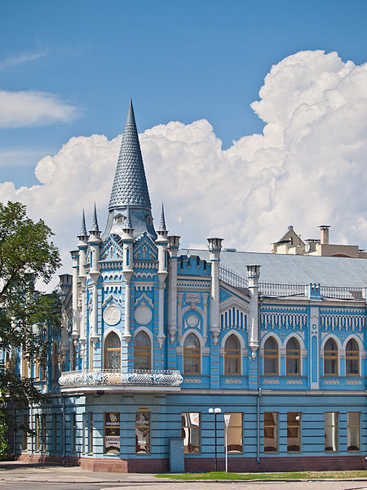
Комунальний заклад загальної середньої освіти І-ІІІ ступенів
"Ватутінський ліцей №2 ім. М.Ф. Ватутіна
Ватутінської міської ради Черкаської області"
Проєкт ліги старшокласників
“Моя рідна Черкащина”
Підготувала:
Голова ліги старшокласників
м. Ватутіного
Дарина Линник

Slide 2
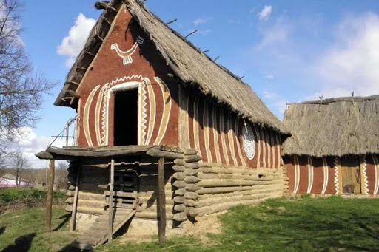
Державний історико-культурний заповідник
"Трипільська культура"
с. Легедзине
Заповідник створено у 2003 р. на базі трипільського поселення-гіганту, що займає площу 450 га та відноситься до III ст. до н.е.
Це було найбільше відоме поселення людей того часу - тут проживало до 15 тис. осіб. До 3 тис. дерев'яних жител трипільців розташовувалися концентричними колами, які були оточені захисним валом. Нині це єдиний на території СНД заповідник, що займається охороною, дослідженням, популяризацією трипільської культури.
Крім частково відтвореного інтер'єру трипільських будівель, тут можна побачити музейні експонати, яким понад 5 тис. років. Серед яких побутові вироби з глини – глечики, чаші, миски, казанки.

Slide 3
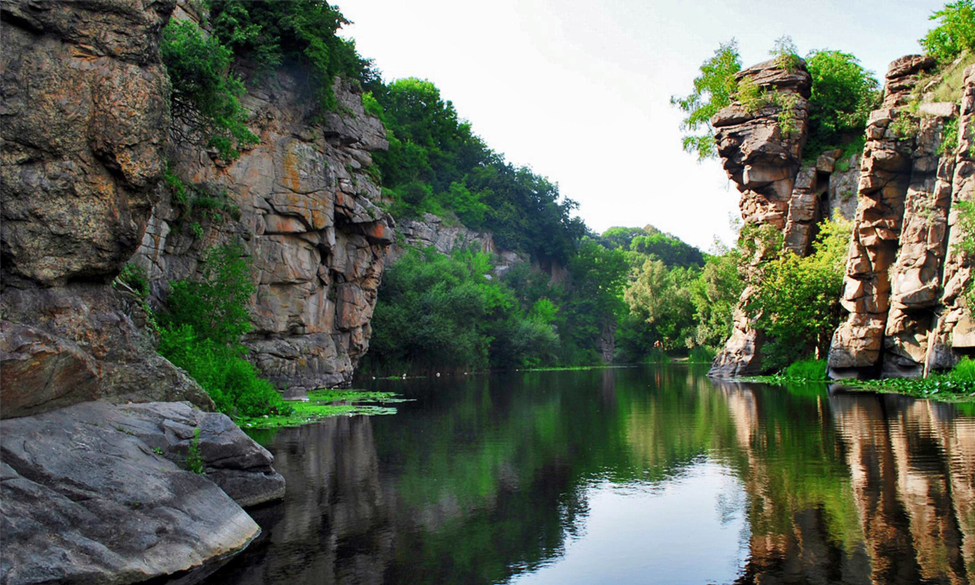
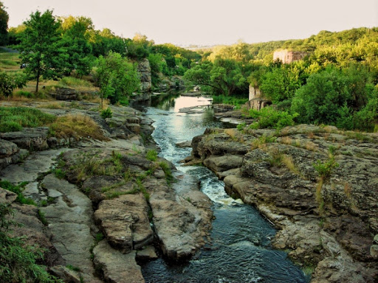
Буцький каньйон
с. Буки
Мальовничий гранітний каньйон на річці Гірський Тікич входить до сотні найкрасивіших місць України.
Каньйон розташований на 800 м нижче греблі колишньої Буцької ГЕС, являє собою оригінальний скелястий берег з виступами сірого граніту, висотою близько 30 метрів. Довжина каньйону біля 2,5 км, ширина – 80 м.

Slide 4
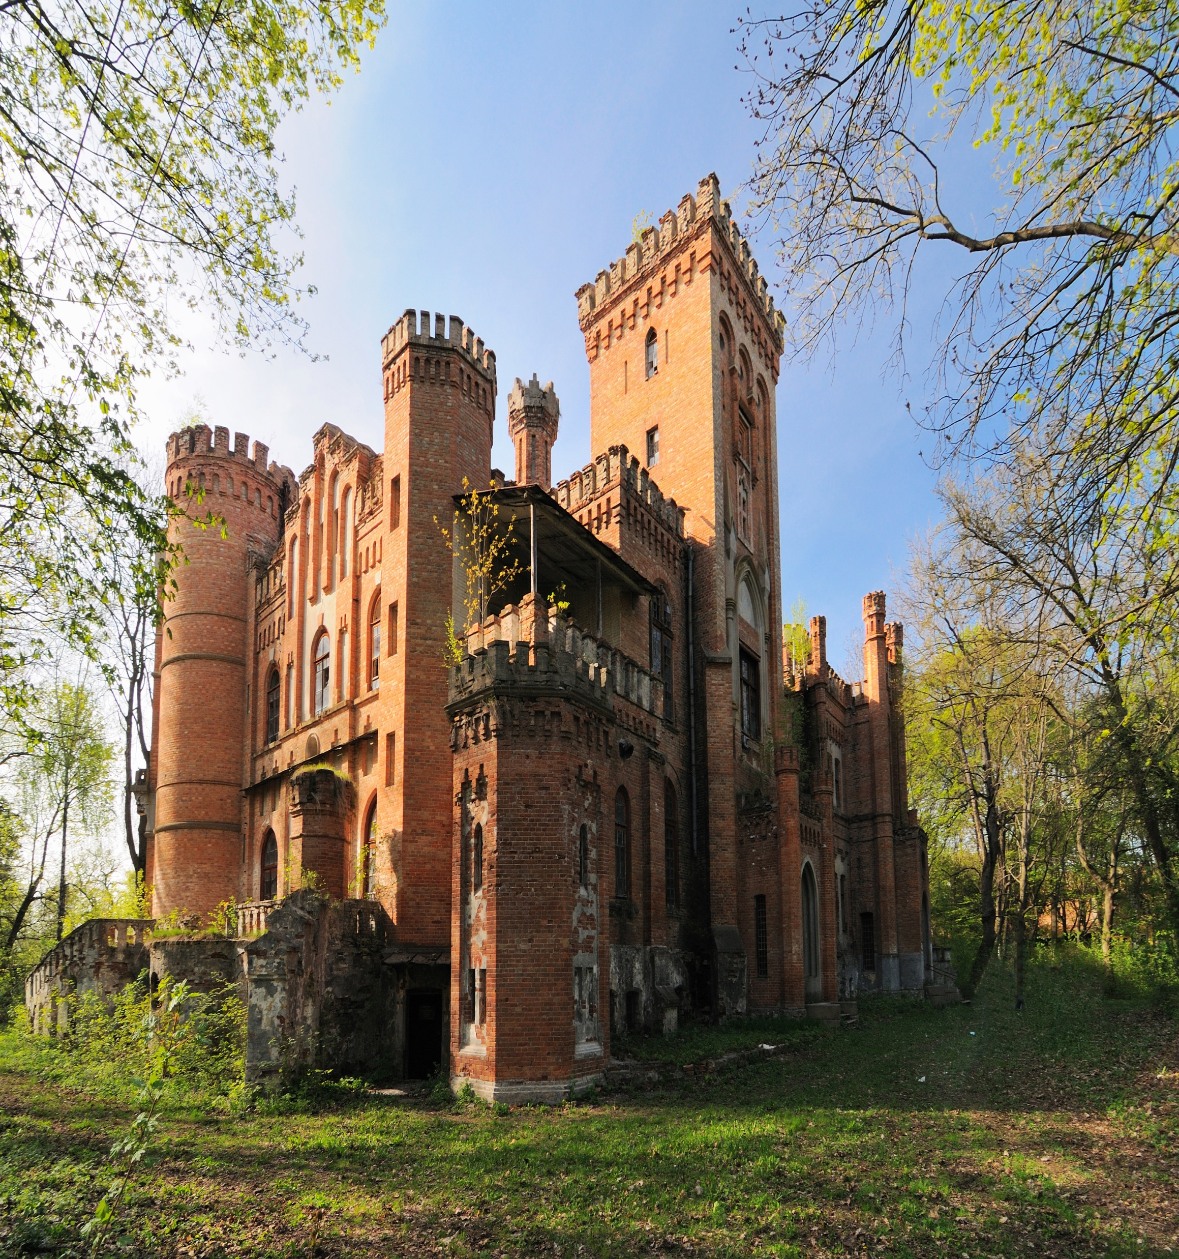
Садиба Даховських
с. Леськове
Архітектурно-ландшафтна пам’ятка обласного значення, займає 89 га землі. В її комплекс входить замок, територія з листяним парком на лівому березі річки Конелки і хвойною частиною парку на правому березі, гребля із ставом, "острів кохання", сад та орні землі.
Творцями цієї прекрасної садиби були 4 покоління польських поміщиков Даховських, які володіли Леськовим і навколишніми селами з 1770-х років до 1917 року.

Slide 5
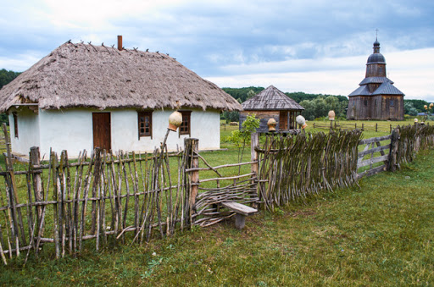
Етнографічно-туристичний комплекс "Козацький хутір"
с. Стецівка
Відтворене цілісне середовище невеликого хутора з характерними типами житлових, господарчих та громадських будівель кін. ХІХ ст. — поч. ХХ ст.
Комплекс має вигляд невеликого поселення Середнього Подніпров'я. Розташований в зоні мальовничого ландшафту на південно-східній околиці села Стецівка. У складі комплексу: Миколаївська церква – пам'ятка архітектури місцевого значення (XVIІI ст.), перенесена з с. Сеньківка Золотоніського р-ну; відтворені вітряк поч. ХХ ст., шинок, хата священика та сільського старости.

Slide 6
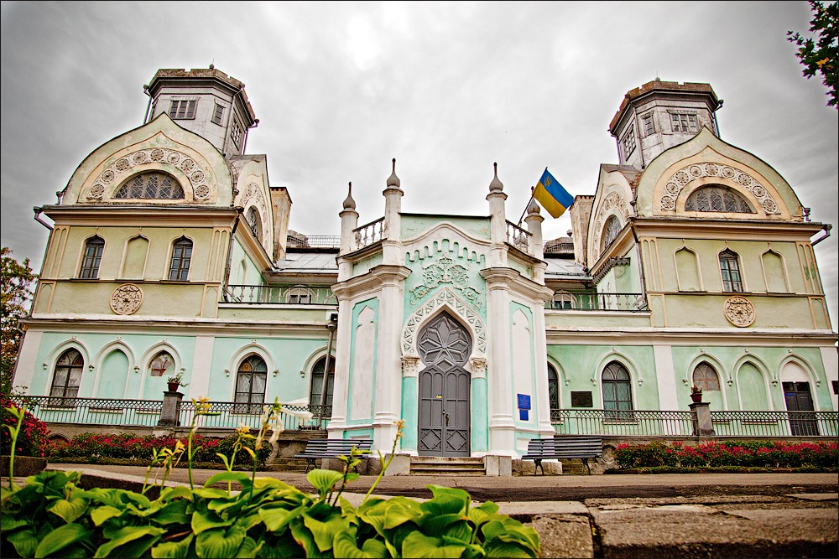
Садиба Лопухіних
м. Корсунь-Шевченківський
Палацовий ансамбль започаткований князем С. Понятовським як літня заміська резиденція у 1782 році.
Кам’яний палац було виконано у новому на той час стилі — в стилі неоготики.
Маєток складався з ландшафтного парку, палацу, ордерної галереї, двох стаєн та трьох флігелів. На сьогодні збереглося 10 з 13 будівель палацово-паркового ансамблю.
Ансамбль розташовано на трьох гранітних островах р. Рось.

Slide 7
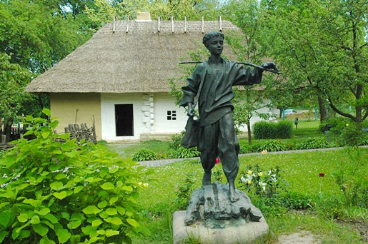
Національний історико-культурний заповідник "Батьківщина Тараса Шевченка"
с. Шевченкове, с. Моринці
Заповідник створено в 1992 р. на базі нерухомих пам'яток культурної спадщини та природи сіл Звенигородського району: Шевченкового (колишня Керелівка), Моринців, Будища, відтворених меморіальних садиб у Моринцях та Літературно-меморіального музею Т. Шевченка в с. Шевченковому (існує з 1939 р.), пов'язаних з дитинством, життям і творчістю Тараса Шевченка, з метою збереження Шевченківських меморіальних місць.
Також кожного року проводиться тематичний двохденний фестиваль у с. Моринці.
Ше.Fest – це фестиваль, де кожен може побачити Шевченка не в звичному образі пророка, а фріка, хіпстера і водночас надзвичайного генія. Українського і сучасного, близького та зрозумілого кожному.

Slide 8
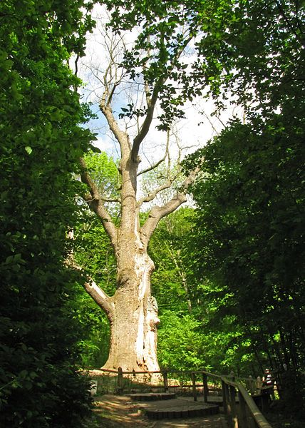
Дуб Максима Залізняка
х. Буда
Вік дерева – понад 1000 років, висота – 30 м, окружність стовбура – 9 м.
Цей унікальний старовинний дуб, що названий на честь легендарного ватажка гайдамацьких загонів періоду Коліївщини – М. Залізняка, зростає в урочищі Холодний яр на схилі Кириківського яру поблизу
х. Буда. Дуб Залізняка вважають «патріархом» українських лісів.
Дуб-патріарх із-за свого поважного віку вже не має жолудів, він також пережив вже 6 ударів блискавки. Під його шатром відпочивали Богдан Хмельницький, Северин Наливайко, Павло Павлюк, Максим Залізняк, Андрій Журба, Семен Неживий, Тарас Шевченко та інші.

Slide 9
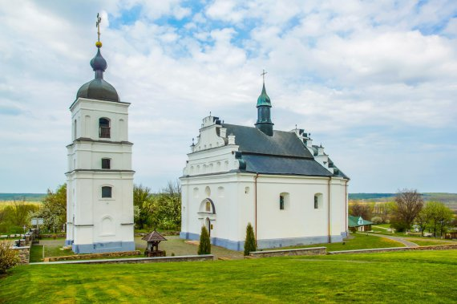
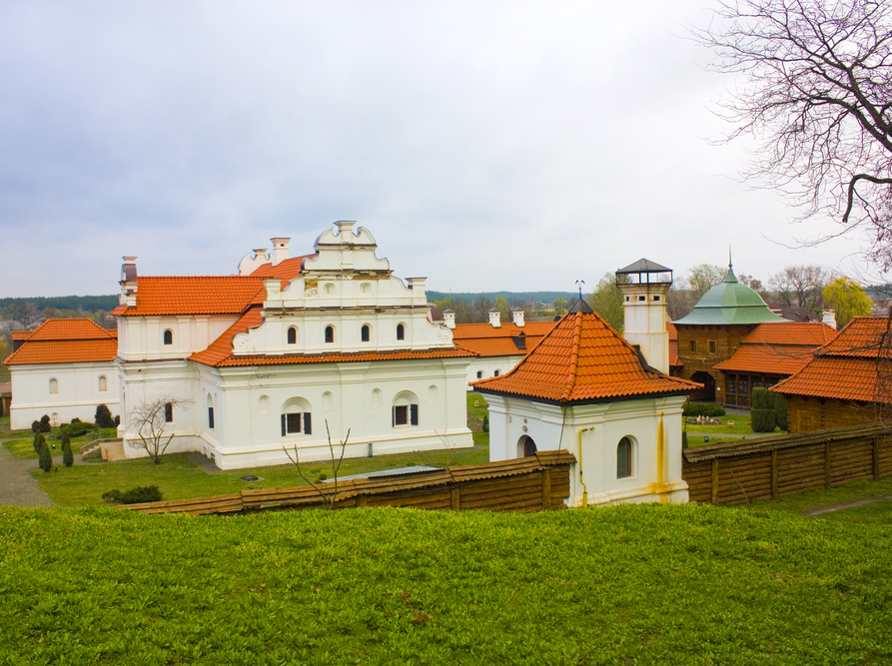
Церква Святого Іллі з дзвіницею.
Історико-архітектурний комплекс
"Резиденція Богдана Хмельницького"
с. Суботів, м. Чигирин
Храм в стилі раннього українського бароко збудований за наказом і коштом Богдана Хмельницького у 1653 р. Церква мала призначення родової усипальниці гетьмана і одночасно була частиною оборонної системи місцевого замку. За літописом, в 1657 році в цій церкві і було поховано великого гетьмана. У ХІХ ст. біля церкви добудували дзвіницю. Зображення церкви присутнє на зворотній стороні 5-гривневих купюр.
. На місці, де в середині XVII ст. розташовувалася гетьманська столиця, збудовано комплекс представлений відтвореними будівлями, що входили в гетьманську резиденціїю Богдана Хмельницького. Приміщення являють собою укріплені споруди гетьманського будинку, канцелярії Запорізького війська, козацької скарбниці та куреня козацької охорони. Всі споруди обнесені оборонним муром, біля входу якої розташовується вежа охорони. Резиденція містить в собі колекцію козацької зброї та одягу, значків та медалей XVII ст.

Slide 10
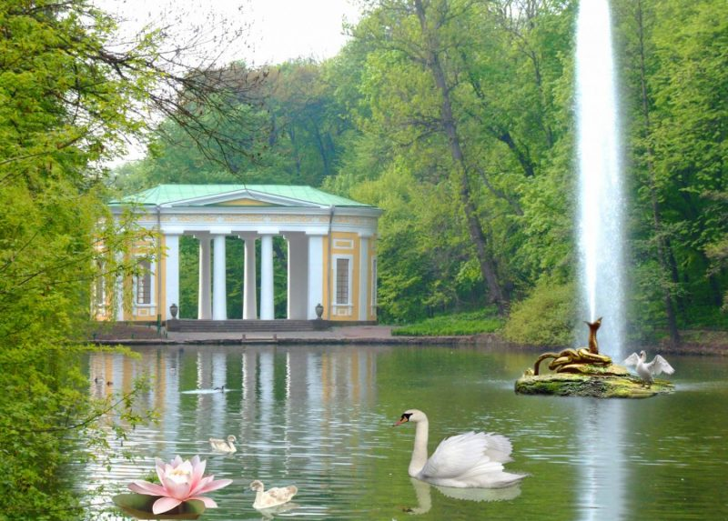
Національний дендрологічний парк "Софіївка"
м. Умань
Національний дендрологічний парк "Софіївка" – одне з найвидатніших творінь світового садово-паркового мистецтва кінця ХVІІІ – першої половини ХІХ ст.
Парк площею 180 га розкинувся на околиці старовинного міста Умань. Об'єднує понад сто паркових споруд та малих архітектурних форм – пам’яток архітектури національного значення. Заснував парк у 1796 р. польський магнат Станіслав Потоцький на честь своєї дружини красуні-гречанки Софії та подарував його у день її янгола, в травні 1802 р.
Ідея створення парку в романтичному стилі з використанням римської і грецької міфологій належала самій Софії. Дивовижні пейзажі, екзотичні рослини, античні скульптури, водойми, каскади, фонтани, кам’яні гроти – все це гармонійно поєднується і створює неповторну атмосферу казки.

Slide 11
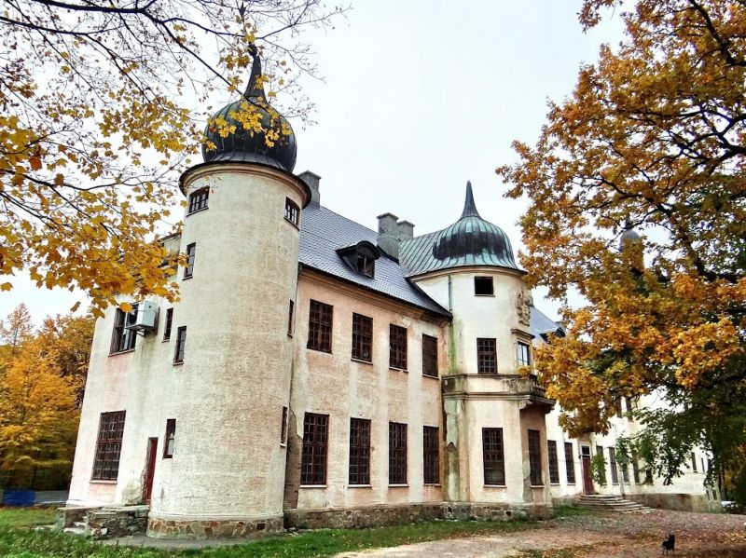
Мисливський палац графа Шувалова
м. Тальне
Мисливський палац графа Шувалова - садиба, замок, побудований в стилі французького Ренесансу для нащадків російської аристократії голландським архітектором в 1893-1903 роках.
На думку Михайла Відейко, кандидата історичних наук, парк і замок з'явилися ще в кінці XVIII століття, одночасно з «Софіївкою». Тут теж була скеля любові, каскад ставків і обов'язковий підземний хід. За версією вченого, Шувалов на початку XX століття тільки перебудував існуючий мисливський замок.

Slide 12
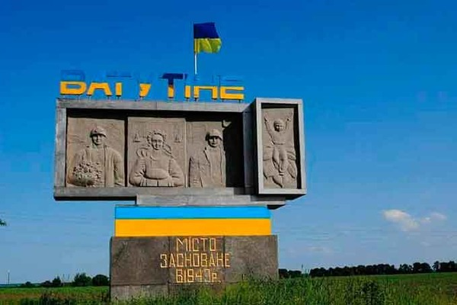
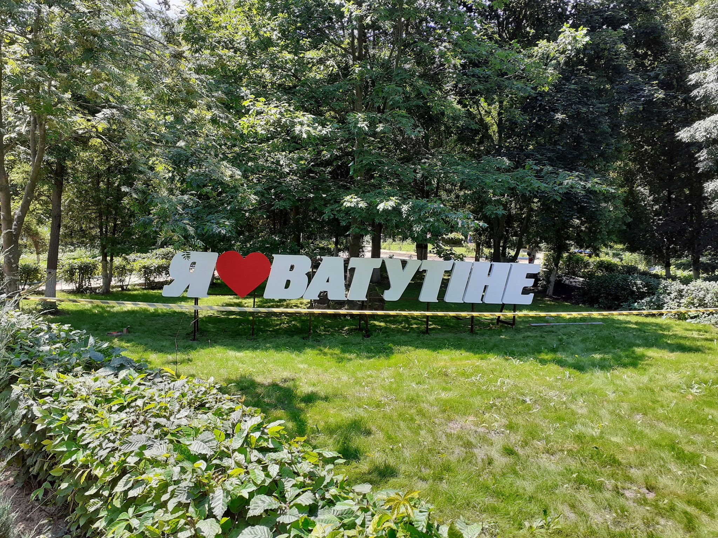
Моє рідне місто –Ватутіне
Ватутіне – наймолодше місто Черкащини, яке розкинулось на мальовничих берегах тихоплинної річки Шполки. Витоки своєї історії місто розпочинає у 1947 році, коли розпочалося будівництво Юрківського буровугільного комплексу.
Родзинкою міста є парк., який належить до заповідної зони. На великих газонах висаджені групи декоративних дерев; невеликі, але яскраві квітники міняють кольоровий спектр протягом сезону, монументальність гідротехнічної споруди поєднується з широкими алеями і «зеленими театрами», які одночасно вміщують значну кількість людей.
Парк відрізняється вільним поєднанням просторових композицій, розкутістю, гармонійним злиттям насаджень і будівель у єдиний архітектурний комплекс. Є тут широкі алеї, місця масових гулянь, естрада, спортивні та розважальні майданчики.

Slide 13
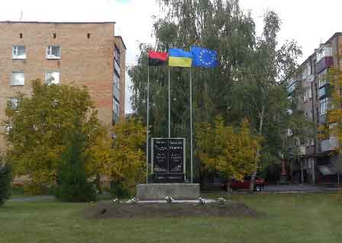
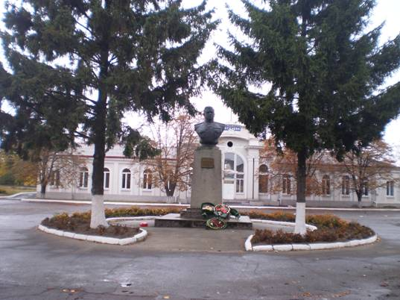
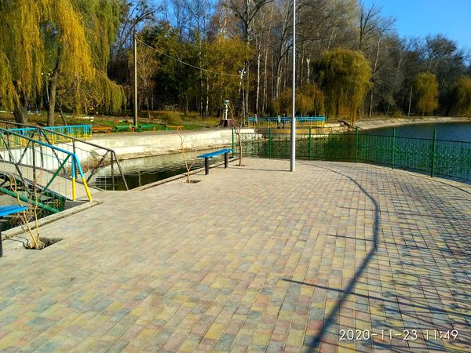
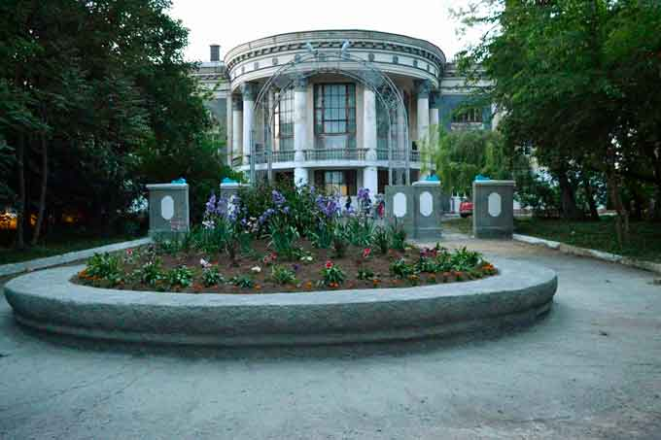
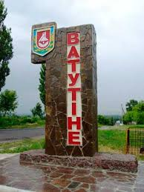
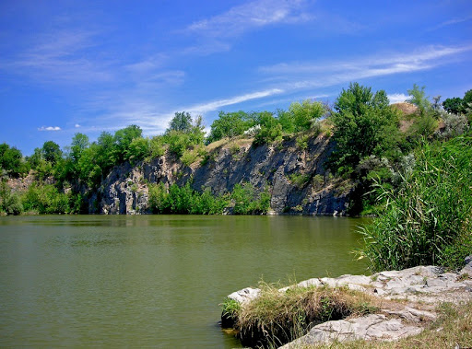
Моє рідне місто Ватутіне
Ватутіне – наймолодше місто Черкащини, яке розкинулось на мальовничих берегах тихоплинної річки Шполки. Витоки своєї історії місто розпочинає у 1947 році, коли розпочалося будівництво Юрківського буровугільного комплексу.
Родзинкою міста є парк., який належить до заповідної зони. На великих газонах висаджені групи декоративних дерев; невеликі, але яскраві квітники міняють кольоровий спектр протягом сезону, монументальність гідротехнічної споруди поєднується з широкими алеями і «зеленими театрами», які одночасно вміщують значну кількість людей.
Парк відрізняється вільним поєднанням просторових композицій, розкутістю, гармонійним злиттям насаджень і будівель у єдиний архітектурний комплекс. Є тут широкі алеї, місця масових гулянь, естрада, спортивні та розважальні майданчики.

Slide 14
Черкащина - місце сили
Черкащина – регіон, де все просякнуто історією, неймовірною силою та енергетикою. Тут сконцентровані ключові для української історії місця: батьківщина Шевченка, Чигиринщина, Холодний яр, найбільше у світі поселення трипільської культури поблизу с. Легедзино, одне із “7 чудес України” – парк “Софіївка”. Як же багато сили сконцентровано тут ! Найбільший у Європі буддійський храм, один із найстаріших дубів Європи з-понад тисячорічною історією, потужний Дніпро, каньйони, яким 2 мільярди років, унікальні храми та замки. Черкащина – в самому центрі України. Вона з’єднує Північ і Південь, Схід і Захід. Черкащина – земля сильних духом людей, що доводять історії життя Тараса Шевченка, Богдана Хмельницького, холодноярців, козаків. Саме тут живуть люди, які творять дивовижне, яскраве майбутнє. Історія, місця, події, люди – це наша сила, яка нікуди не зникає. Вона є і буде. Черкащина – місце сили!

